Slide 1
ДОСВІД УПРАВЛІННЯ ВАЛЮТНИМИ РИЗИКАМИ У СВІТОВІЙ ЕКОНОМІЦІ: ПРИКЛАДНИЙ АСПЕКТ
Виконала:А.О.Палієнко
студент факультету МеіМ, курс 2, група 13
Научний керівник:
Є.В.Смирнов
к.е.н, старший викладач
кафедри економіки підприємств

Slide 2
Валютний ризик -
це ризик втрат, обумовлений несприятливою зміною курсів іноземних валют у ході здійснення угод купівлі-продажу. Під суто економічним кутом зору такий ризик є наслідком незбалансованості активів і пасивів щодо кожної з валют за термінами і сумами.
Головним чинником валютних ризиків є коротко- та довгострокові коливання обмінних курсів, що залежать від попиту й пропозиції валюти на національних і міжнародних валютних ринках.

Slide 3
Класифікація валютних ризиків за характером і місцем виникнення валютні ризики поділяють на:
Валютні ризики
операційні
економічні
трансляційні (бухгалтерські)

Slide 4
Можна назвати такі методи страхування валютних ризиків:
Структурне збалансування (активів і пасивів, кредиторської та дебіторської заборгованості).
Зміна термінів платежів (leads and flags).
Форвардні угоди.
Операції «своп».
Опціонні угоди.
Фінансові ф'ючерси.
Кредитування та інвестування в іноземній валюті.
Реструктуризація валютної заборгованості.
Паралельні позички.
Лізинг.
Дисконтування вимог в іноземній валюті.
Використання валютних коштів.
Здійснення платежів за допомогою зростаючої валюти.
Самострахування.

Slide 5
Від кризи світ врятує єдина валюта.
Сьогодні економіки практично всіх країн переживають серйозні потрясіння. Центральні банки ведуть безпрецедентну політику: встановлюють рекордно низькі процентних ставок і проводять найпотужніші в історії грошові емісії. Поки це не викликало критичних інфляційних наслідків. Однак багато фінансистів б'ють на сполох і закликають серйозно потурбуватися створенням нової міжнародної валютної системи.

Slide 6
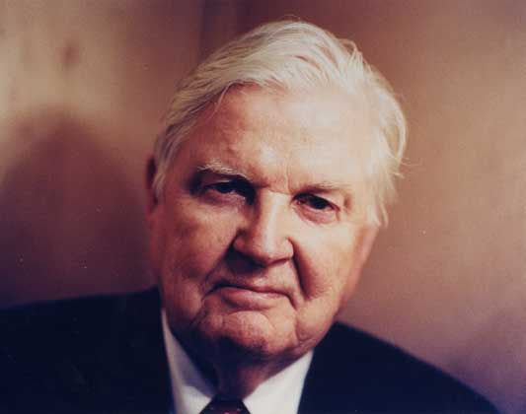
Р.-А. Манделл.
Теорію оптимальних валютних зон розробив лауреат Нобелівської премії 1999 року Р.-А. Манделл.
народ.24.10.1932Кингстон, Канада

Slide 7
Він уперше запропонував провести об'єктивне порівняння переваг, які дає встановлення фіксованих обмінних курсів чи перехід до єдиної валюти, тобто створення валютної зони.
. Оптимальна валютна зона (у вузькому значенні) — це регіон, у якому можна використати певну валюту з найменшими затратами. Основну ідею теорії оптимальних валютних зон можна пояснити на прикладі двох абстрактних сусідніх держав з приблизно однаковими територією та чисельністю населення.

Slide 8
Р.-А. Манделл обґрунтував ефективність єдиної валюти, яка може сприяти зниженню тарифів міжнародних торгових угод, а також згладжуванню рівня порівняльних цін. Зокрема, він вказав на деякі фундаментальні, принципові параметри такого об'єднання: необхідність високої економічної відкритості, тісних торгових зв'язків із країнами-партнерами та кореляції економічних циклів, які розвиваються в окремих країнах, з циклом, властивим основному економічному потенціалу інтеграції.

Slide 9
Дякую за увагу!

